Slide 1
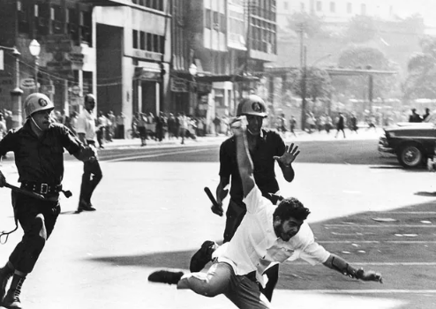
História do autoritarismo no Brasil: há esperança?

Slide 2
Império
Cerca de 4 a 10 milhões de pessoas
90% população rural
Escravidão
Patrimonialismo
Controle da máquina política, centralização (luzias versus saquaremas)
Sistema representativo liberal do século XIX
Escasso tradicionalismo antiliberal

Slide 3
Império
Bonifácia
A discussão sobre liberdade de expressão
“O abuso da liberdade de imprensa, que infelizmente se tem propagado com notório escândalo por todo o Império, reclama a mais séria atenção da Assembleia. É urgente reprimir um mal que não pode deixar em breve de trazer após de si resultados fatais”

Slide 4
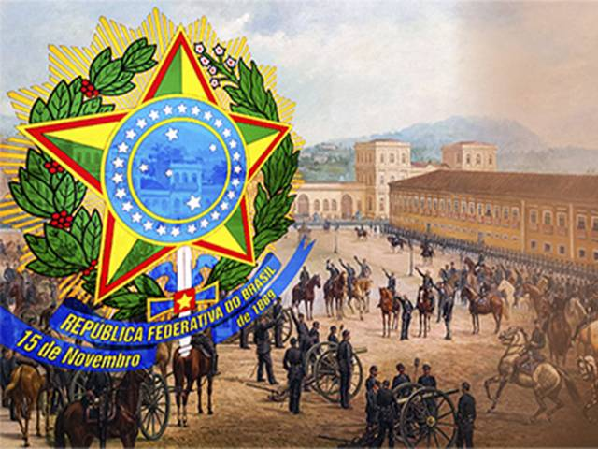
República – O autoritarismo doutrinário
Positivismo/Castilhismo
Jacobinismo/militarismo
“Nacionalismo”
Integralismo
Patrianovismo
Comunismo

Slide 5
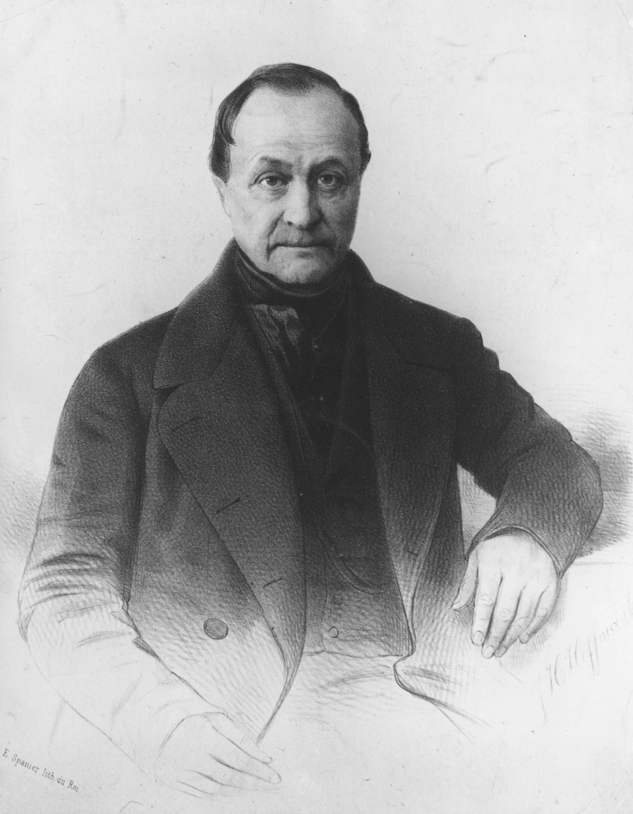
Positivismo
Influência do industrialismo sansimonista
O “conhecimento positivo” e a falha na ideia da “liberdade de pensamento” em matéria de política
Enfraquecimento do sistema representativo liberal
Resquício metafísico a ser superado

Slide 6
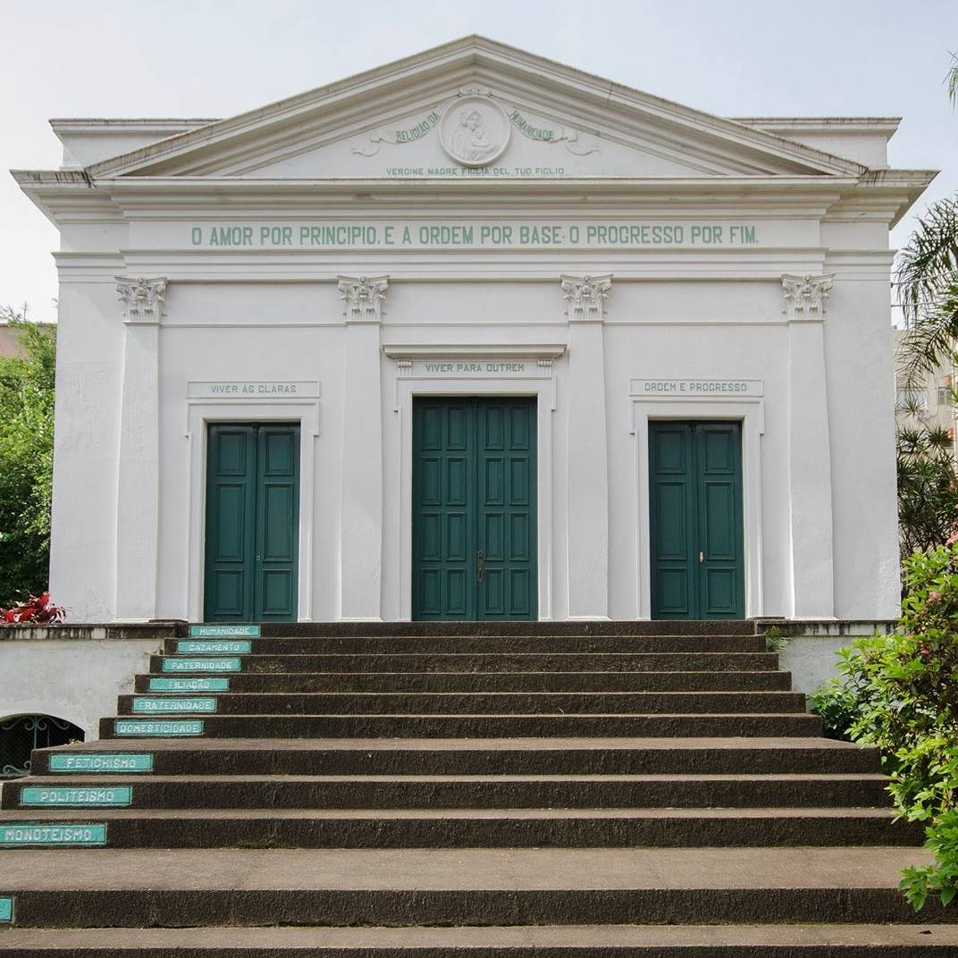
Igreja Positivista
Panfleto “Bases para uma Constituição política, ditatorial, federativa para a República brasileira”
Ditadura republicana (união de Executivo, Legislativo e Judiciário) e liberdade espiritual
Separação entre Igreja e Estado, abolição de diplomas acadêmicos e regulações de trabalho, fim da escravidão
Contudo, apesar da influência na proclamação, Deodoro da Fonseca nunca foi positivista.

Slide 7
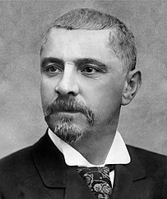
Castilhismo
Constituição gaúcha de 1891
Poder Executivo dispõe de poder para legislar
Até existe uma Assembleia, mas com função basicamente orçamentária, dispondo de poderes muito limitados
A função da sociedade organizada é se moralizar. Governo do bem contra os interesses egoístas
O espírito positivo deve estimular a reordenação de opiniões e costumes em vez de representar as opiniões e interesses no Parlamento
Ao contrário dos positivistas mais ortodoxos, os castilhistas davam diretamente ao governo o papel de promover essa educação em vez de fazê-la previamente

Slide 8
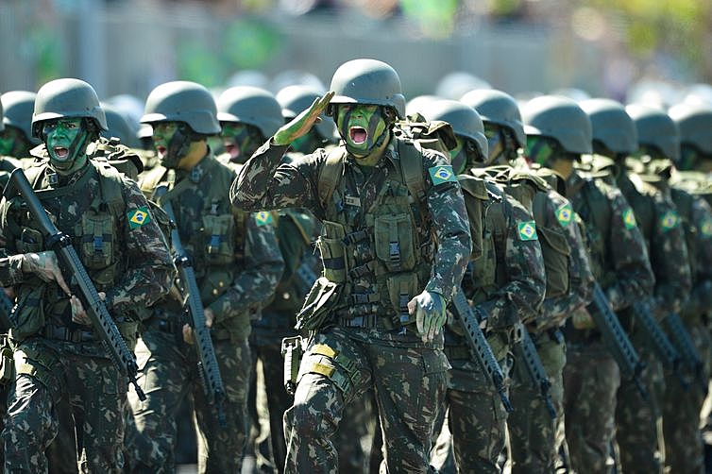
Militarismo
Apesar da influência de Benjamin Constant, nem todo autoritarismo militarista brasileiro era de matriz positivista.
Questões Militares desde o fim do Império

Slide 9
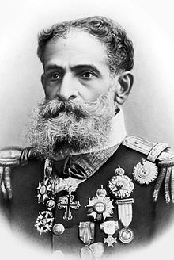
Deodoro da Fonseca
Atrito com o Legislativo e dissolução do Congresso
“Conhecida, como está, esta situação anômala, criada pelo Congresso Legislativo a favor dos inimigos da República, estes aproveitam-se por todos os modos das dificuldades e do pânico geral, para passarem despercebidos e hastearam no meio do clamor público a bandeira da restauração monárquica. Contemporizei até agora. Se na crise em que se encontra a República eu não apelasse para a nação, dissolvendo, como dissolvo, o atual Congresso, eu seria um traidor à pátria. A linguagem da imprensa partidária, filiada à causa da restauração, é um brado de insurreição diária e audaz. Cada pequeno conflito popular de alcance mínimo é logo explorado como a guerra civil declarada, e por toda a parte o telégrafo anuncia a tirania e a matança. Os discursos do Congresso estabelecem, diariamente, profunda divisão entre os poderes públicos, e são verdadeiras armas de guerra contra a República. (...) Assumo a responsabilidade da situação e prometo governar com a Constituição, que nos rege.”

Slide 10
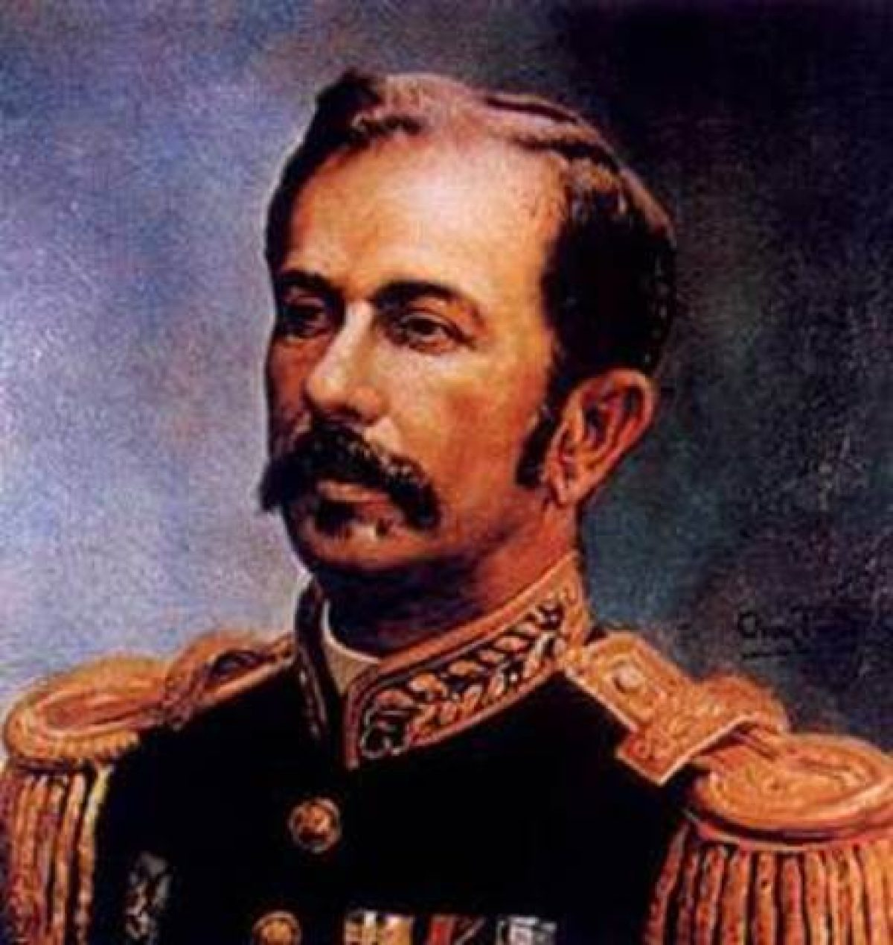
Jacobinismo/Florianismo
“Vi a solução da questão da classe, excedeu sem dúvida a expectativa de todos. Fato único, que prova exuberantemente a podridão (sic) que vai por este pobre país e, portanto, a necessidade de uma ditadura militar para expurgá-la. Como liberal que sou, não posso querer para meu país o governo da espada; mas não há quem desconheça, e aí estão os exemplos, de que é ele o que sabe purificar o sangue do corpo social, que, como o nosso, está corrompido” (1887)

Slide 11
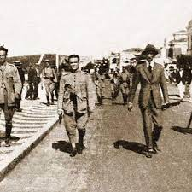
Tenentismo
O Exército é bom, os governos republicanos civis são maus
Os governos traem a Constituição e o Exército irá resgatá-la
“A direção suprema do País será confiada, provisoriamente, a uma “Ditadura” cujo governo se prolongará até que 60% dos cidadãos maiores de 21 anos sejam alfabetizados.”

Slide 12
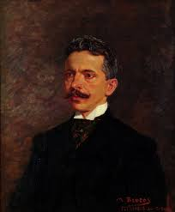
Nacionalismo de Alberto Torres
Necessidade de um Executivo forte para promover a integração nacional
O poder precisa educar a sociedade dispersa para a “coisa pública”
Sociedade insolidária
Cota de religiões e profissões para o Senado
Depois dele, autores como Oliveira Vianna defenderam teses semelhantes

Slide 13
Integralismo e Patrianovismo
Atmosfera antiliberal dos anos 20 e 30
Influências do tradicionalismo e do corporativismo
Espetacularização militarista pública (no caso do Integralismo)
“Um governo que saia da livre vontade de todas as classes é representativo da Pátria; como tal deve ser auxiliado, respeitado, estimado e prestigiado. Nele deve repousar a confiança do povo. A ele devem ser facultados os meios de manter a justiça social, a harmonia de todas as classes, visando sempre aos superiores interesses da coletividade brasileira. Hierarquia, confiança, ordem, paz, respeito, eis o de que precisamos no Brasil”

Slide 14
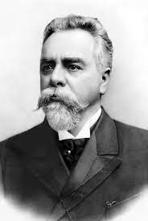
Autoritarismo não-doutrinário
A oligarquia civil republicana também foi influenciada pelo Positivismo
Estados de sítio constantes
Para Campos Sales, “uma vaia levada pelo primeiro ministro inglês; a pressão operária pelo sufrágio universal na Bélgica ("anarquismo"); o fato de o imperador da Alemanha ter ouvido, do interior de seu palácio, 'ecos de uma manifestação operária contra o seu governo’” justificariam estado de sítio.

Slide 15
Comunismo

Slide 16
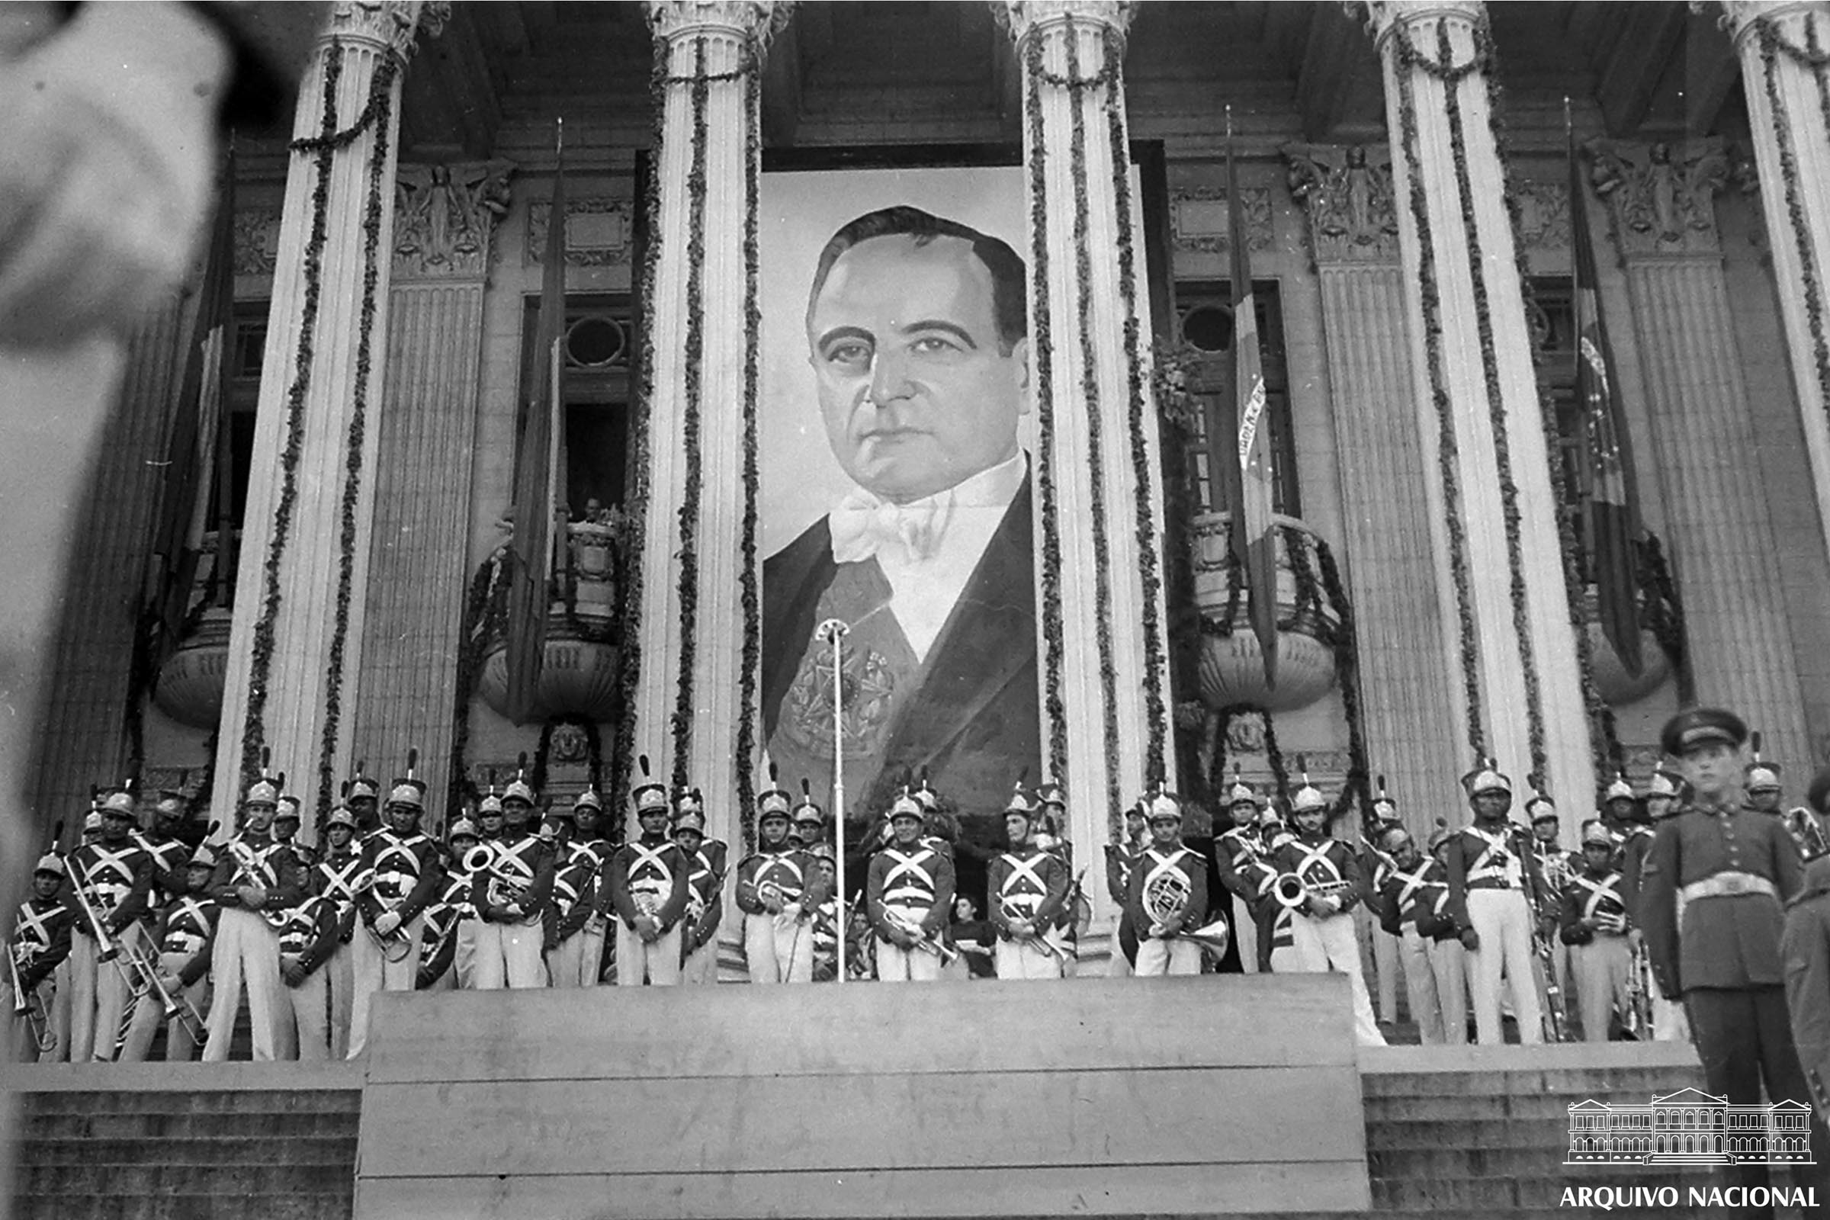
Varguismo
Ápice do antiliberalismo republicano
Apoio do militarismo e de parte do Tenentismo para a Revolução de 30
Influências do “nacionalismo” de Torres e Vianna
Formação castilhista
Propaganda de massa dos regimes fascistas
Cortejo de integralistas e tradicionalistas por conveniência
Corporativismo

Slide 17
Varguismo
“O PRESIDENTE DA REPÚBLICA DOS ESTADOS UNIDOS DO BRASIL , ATENDENDO às legitimas aspirações do povo brasileiro à paz política e social, profundamente perturbada por conhecidos fatores de desordem, resultantes da crescente agravação dos dissídios partidários, que uma notória propaganda demagógica procura desnaturar em luta de classes, e da extremação de conflitos ideológicos, tendentes, pelo seu desenvolvimento natural, a resolver-se em termos de violência, colocando a Nação sob a funesta iminência da guerra civil; ATENDENDO ao estado de apreensão criado no País pela infiltração comunista, que se torna dia a dia mais extensa e mais profunda, exigindo remédios, de caráter radical e permanente; (...)”

Slide 18
Varguismo
“ATENDENDO a que, sob as instituições anteriores, não dispunha, o Estado de meios normais de preservação e de defesa da paz, da segurança e do bem-estar do povo; Sem o apoio das forças armadas e cedendo às inspirações da opinião nacional, umas e outras justificadamente apreensivas diante dos perigos que ameaçam a nossa unidade e da rapidez com que se vem processando a decomposição das nossas instituições civis e políticas; Resolve assegurar à Nação a sua unidade, o respeito à sua honra e à sua independência, e ao povo brasileiro, sob um regime de paz política e social, as condições necessárias à sua segurança, ao seu bem-estar e à sua prosperidade, decretando a seguinte Constituição, que se cumprirá desde hoje em todo o País...”

Slide 19
Varguismo
“Se o exigirem as necessidades do Estado”, o presidente pode emitir decretos-leis sobre:
“a) modificações à Constituição; b) legislação eleitoral; c) orçamento; d) impostos; e) instituição de monopólios; f) moeda; g) empréstimos públicos; h) alienação e oneração de bens imóveis da União”

Slide 20
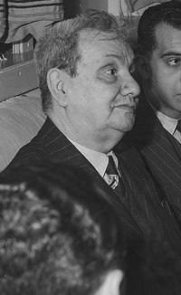
O militarismo pós-Vargas
“As forças militares nacionais têm que ser, naturalmente, forças construtoras, apoiando governos fortes, capazes de movimentar e dar nova estrutura à existência nacional, porque só com a força se pode construir, visto que com a fraqueza só se constroem lágrimas” (Góis Monteiro)

Slide 21
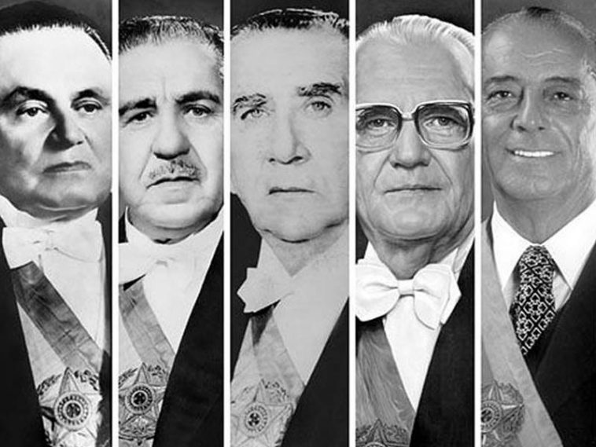
O regime militar
Sorbonne (Doutrina de Segurança Nacional)
Linha-dura
AI-1: “A revolução vitoriosa se investe no exercício do Poder Constituinte. Este se manifesta pela eleição popular ou pela revolução. Esta é a forma mais expressiva e mais radical do Poder Constituinte. Assim, a revolução vitoriosa, como Poder Constituinte, se legitima por si mesma.“
“manifestava obediência às leis, mas não as tinha como dogmas nem por indestrutíveis” (Sylvio Frota sobre a postura da linha dura e de Costa e Silva)

Slide 22
O regime militar
“A lei democrática e as prerrogativas por ela asseguradas não acobertam a impunidade de quem delas abuse para ofender uma instituição que tem o direito de ser respeitada”
(Lyra Tavares, membro da junta militar)

Slide 23
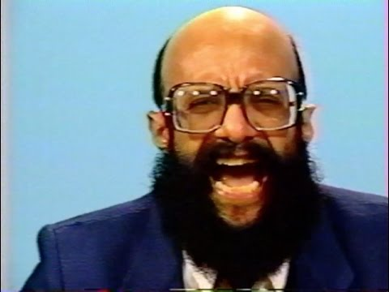
Enéas Carneiro
“O senhor Getúlio Vargas era um homem preocupado com a nação, sem dúvida. Estou elogiando um aqui. (…) Se para o senhor é extremamente elogiável um presidente que é um boneco, se o senhor gosta disso, eu respeito sua tese, o que está nos seus esquemas. Eu não penso assim.”

Slide 24
Enéas Carneiro
“Questionado sobre Meiji ter reinado em um regime autoritário, respondeu: ‘Sim, isso é irrelevante. Getúlio Vargas foi ditador e depois foi eleito, o que provou que o povo ou queria ou desejava.’.”

Slide 25
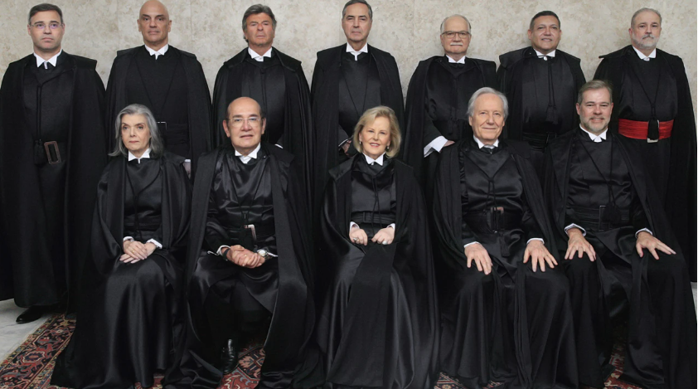
Juristocracia
“Temos procurado empurrar a História na direção certa.” (Barroso)
“Nós derrotamos a censura, nós derrotamos a tortura, nós derrotamos o bolsonarismo para permitir a democracia e a manifestação livre de todas as pessoas”. (Barroso)
“O Tribunal Superior Eleitoral, o Ministério Público Federal e até o próprio Supremo Tribunal Federal tiveram que inovar, no sentido de preservar a nossa Constituição federal e a nossa democracia mediante uma agressão inédita – que não é uma peculiaridade brasileira –, mas uma agressão inédita pelas redes sociais à própria democracia”” (Moraes)

Slide 26
Juristocracia
“Nós já temos um semipresidencialismo com um controle de poder moderador, que hoje é exercido pelo Supremo Tribunal Federal.” (Dias Toffoli)
“É preciso que haja um ente, que é o Judiciário, para garantir que o que é correto, o que é avanço, se sobreponha ao atraso. O atraso, hoje, representado pela maioria do Congresso.” (Mauro Paulino)

Slide 27
Saldo
O autoritarismo brasileiro sempre fracassou em seus objetivos.
Nunca demonstrou por que uma tutela incompetente da autoridade seria mais efetiva para desenvolver a sociedade e emancipá-la.
Os regimes autoritários, porém, colapsam pelo próprio desgaste, não pela ação dos liberais.
É a primeira vez em que o autoritarismo mais poderoso vem do Judiciário. Porém, os liberais tiveram sucessos, ainda que parciais, em quase todos os períodos da História, aproveitando as janelas de oportunidade. Hoje, vivem em um país mais urbanizado e com muito mais recursos de comunicação, bem como estão mais organizados institucionalmente.

